Slide 1

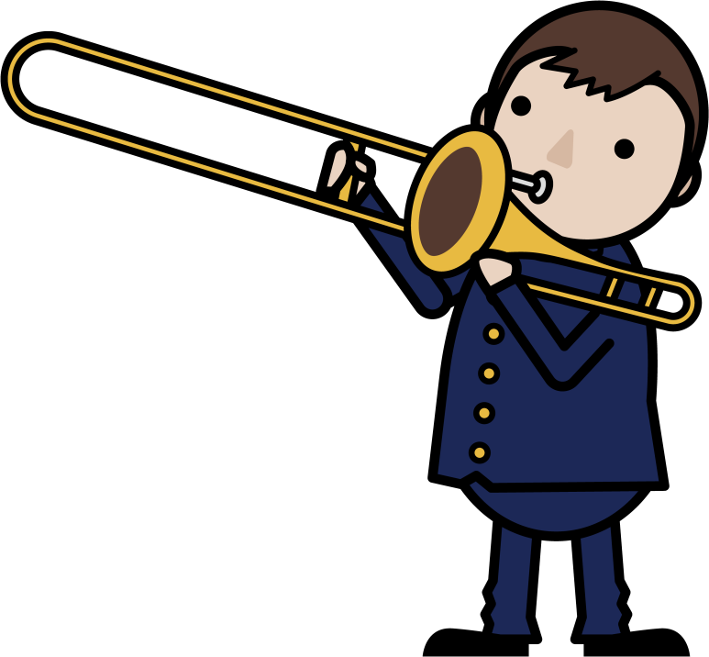

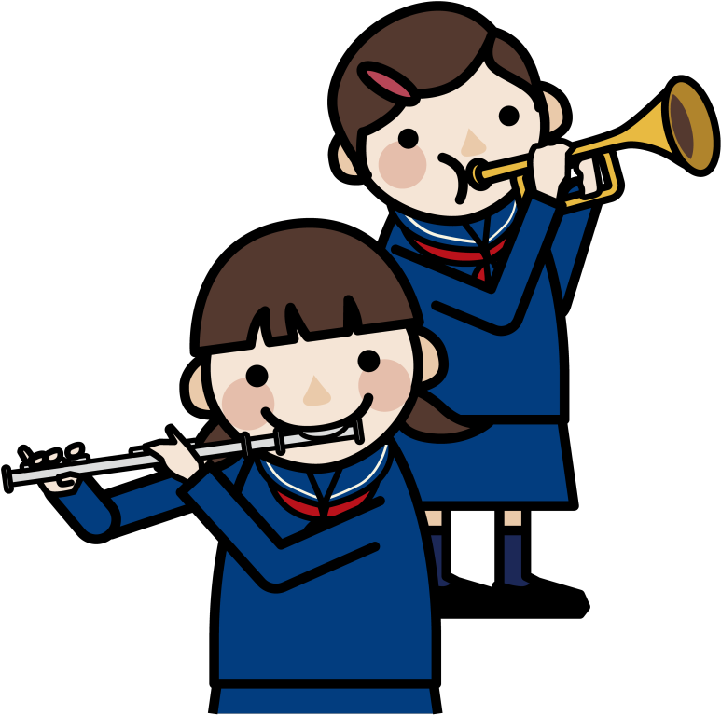
음악 좋아하는 사람들을 위한 공간
Music Play Meeting : MPM!
2조 MPM!
조장 : 조연후
조원 : 양민규,김태윤,박근호,유창수

Slide 2

목차
서론
프로젝트 소개
본론
플로우차트
디비설계
유즈케이스
결과
레이아웃

Slide 3
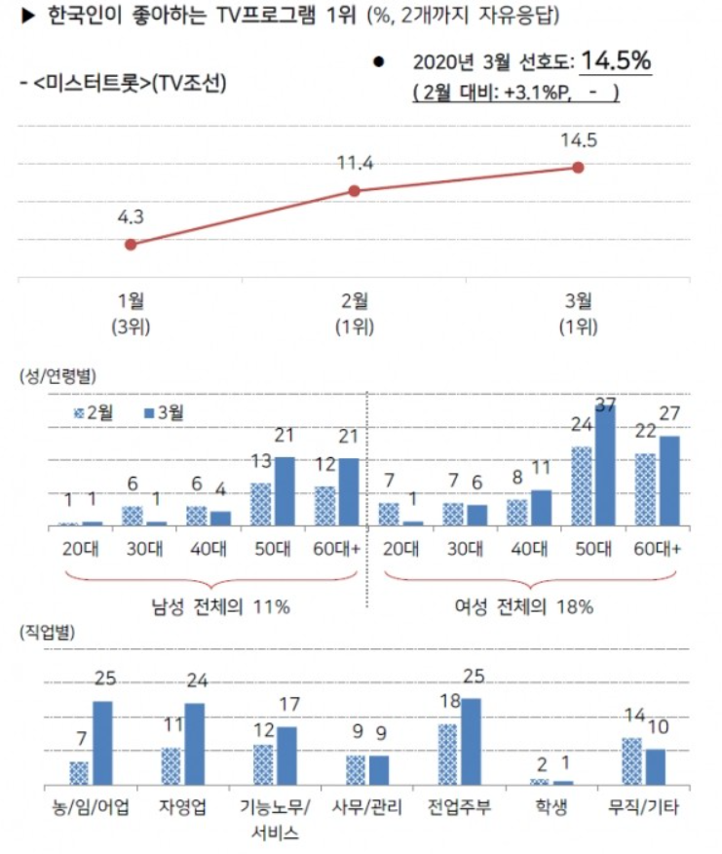

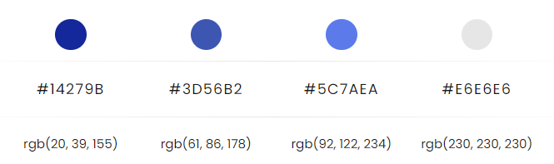
1. 프로젝트 소개
주제 : 음악 좋아하는 사람들을 위한 공간
목표 : 음악을 좋아하는 사람들이 모여 서로의
음악 취향을 공유하고 추천을 받으며
새로운 음악들을 더 잘 알게 하기 위해
메인 로고
색조 COLOR

Slide 4
2-1. 플로우차트
시작
음원재생
메인화면
음원
NO
커뮤니티
회원여부
확인
공지사항
로그인
YES
YES
관리자여부
확인
회원여부
확인
회원여부
확인
음원/댓글
업로드/수정/삭제
NO
NO
YES
YES
NO
커뮤글/댓글
작성/삭제/수정
커뮤글/댓글
조회
공지글
조회
공지글
작성/삭제/수정
회원가입

Slide 5
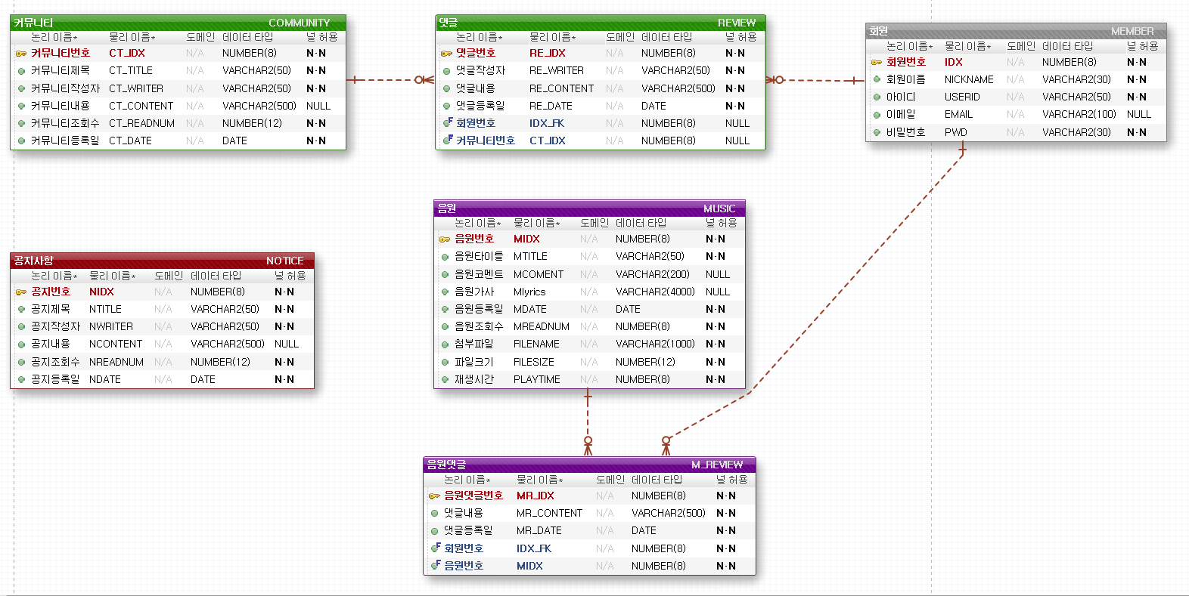
2-2. DB설계

Slide 6
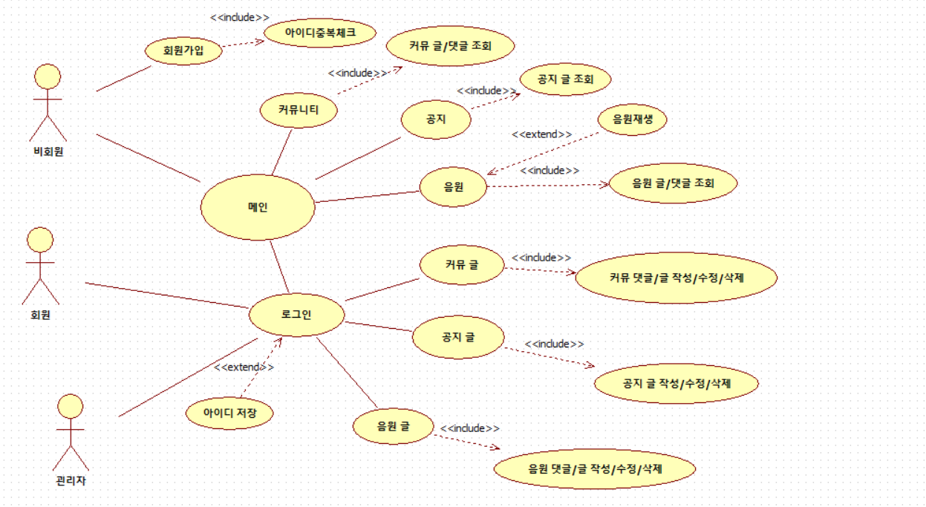
2-3. 유즈케이스

Slide 7
1. 메인 페이지_1024
로고
공지사항
음원목록
커뮤니티
OOO님 환영합니다.
로그인중
Carowsel
공지
커뮤니티
재생바

Slide 8
2. 로그인 페이지_1024
로고
공지사항
음원목록
커뮤니티
OOO님 환영합니다.
로그인중
Login
아이디
비밀번호
V
아이디 저장
로그인
회원가입
재생바

Slide 9
3. 회원가입 페이지_1024
로고
공지사항
음원목록
커뮤니티
OOO님 환영합니다.
로그인중
회원가입
아이디
중복체크
비밀번호
비밀번호 확인
닉네임
이메일
회원가입
다시쓰기
재생바

Slide 10
4-1. 공지사항/커뮤니티 페이지_1024
로고
공지사항
음원목록
커뮤니티
OOO님 환영합니다.
로그인중
공지사항
전체(드랍)
검색
조회
글쓰기
글번호 | 제목 | 작성자 | 조회수 | 등록일
1 | 공지사항1 | 괸라자1 | 222
2 | 공지사항2 | 관리자2 | 222
3 | 공지사항3 | 관리자3 | 1111
<
1
2
3
4
>
10개씩 보기
재생바

Slide 11
4-2. 공지사항/커뮤니티 상세페이지_1024
로고
공지사항
음원목록
커뮤니티
OOO님 환영합니다.
로그인중
글번호 제목 조회수 등록일
글 내용
글 수정
글 삭제
재생바

Slide 12
4-3. 공지사항/커뮤니티 글 작성 페이지_1024
로고
공지사항
음원목록
커뮤니티
OOO님 환영합니다.
로그인중
게시글 작성
제목
등록하기
작성자
첨부파일
내용
재생바

Slide 13
4-4. 공지사항/커뮤니티 글 수정 페이지_1024
로고
공지사항
음원목록
커뮤니티
OOO님 환영합니다.
로그인중
게시글 수정
제목
수정완료
작성자
첨부파일
내용
재생바

Slide 14
5-1. 음원 게시물 페이지_1024
로고
공지사항
음원목록
커뮤니티
OOO님 환영합니다.
로그인중
음원 상세정보
제목
가수
곡 이름
재생
Comment
가사 (textarea)
로그인한아이디
댓글입력
댓글 쓰기
댓글 목록 (textarea)
재생바

Slide 15
5-2. 음원목록 페이지_1024
로고
공지사항
음원목록
커뮤니티
OOO님 환영합니다.
로그인중
음원 목록
첫번째 음원
두번째 음원
.
.
.
.
재생
재생
재생
재생
재생
재생
업로드
재생바

Slide 16
5-3. 음원 추가 게시물 페이지_1024
로고
공지사항
음원목록
커뮤니티
OOO님 환영합니다.
로그인중
음원 목록
글 제목
가사
가수
음원
Comment
첨부파일
업로드
재생바

